Slide 1
Имидж библиотеки как фактор ее развития
Пилипенко Ирина Анатольевна,
Главный библиотекарь ОНМР ДРУНБ

Slide 2
Имидж библиотеки – сложившийся в массовом сознании эмоционально окрашенный образ, определяемый отношением общества к библиотеке, ее услугам, ресурсам.

Slide 3
Формирование имиджа библиотеки зависит от следующих компонентов:
• авторитетность и компетентность руководителей;
• профессионализм библиотечных специалистов;
• культура общения в библиотеке;
• дизайн библиотеки (внешний и внутренний);
• культура рабочих мест сотрудников;
• комфортность условий для пользователей;
• качество информационных ресурсов;
• реклама библиотеки;
• документация (её соответствие нормам современного делопроизводства);
• наличие собственного фирменного стиля;
• наличие традиций.

Slide 4
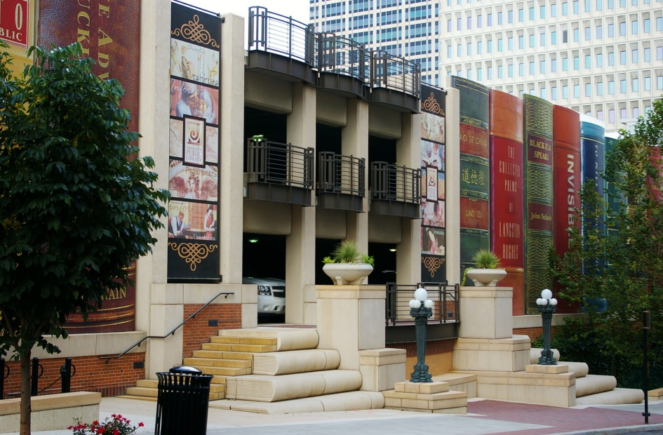



Внешнебиблиотечный имидж

Slide 5



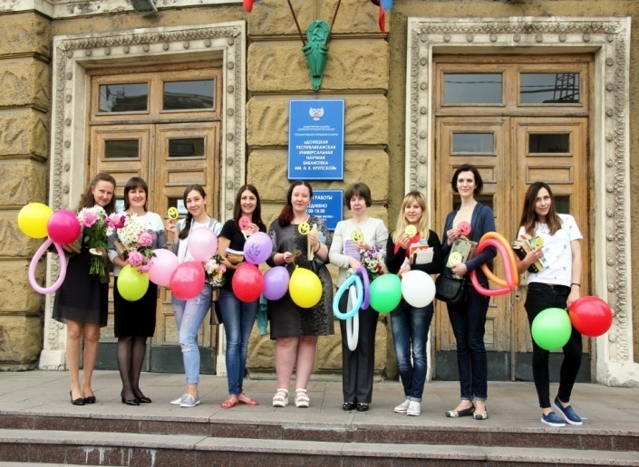
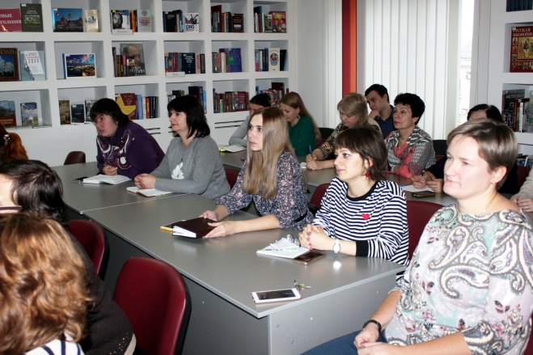
Внутрибиблиотечный имидж

Slide 6





Имидж библиотекаря

Slide 7
Имидж библиотеки – это высочайший профессионализм, компетентность и организаторские способности, позволяющие найти свою нишу, определить целесообразность и незаменимость данной библиотеки в данном обществе.

Slide 8
Имидж библиотекаря – это имидж современного делового человека, владеющего знаниями, умениями, навыками, которые позволяют ему быстро, чётко и профессионально выполнять заданные функции, обеспечивать комфорт при получении читателем всего спектра библиотечных услуг.

Slide 9
Сегодня библиотеки превращаются в центры общения, межкультурной коммуникации, усиливается значимость коммуникативной составляющей в деятельности библиотекаря, библиотеки, а следовательно, и их имиджа.

Slide 10

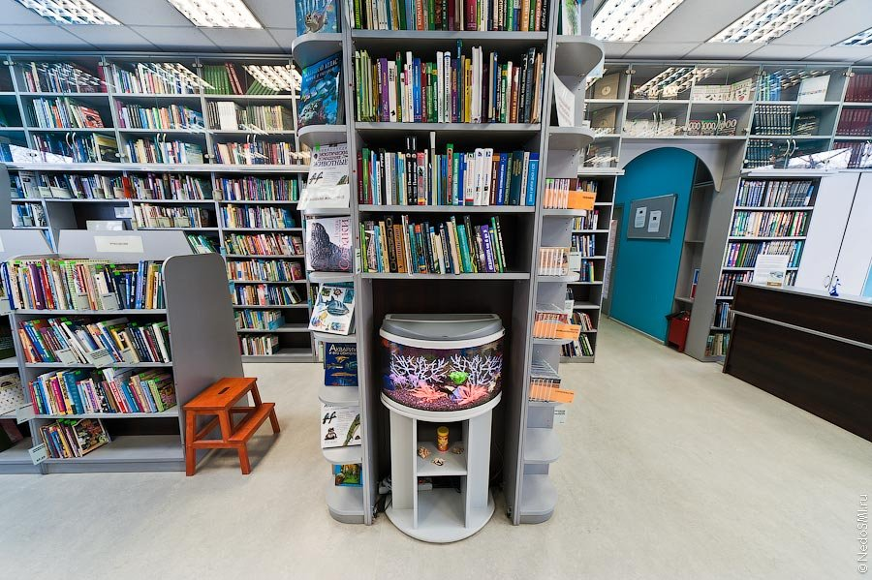
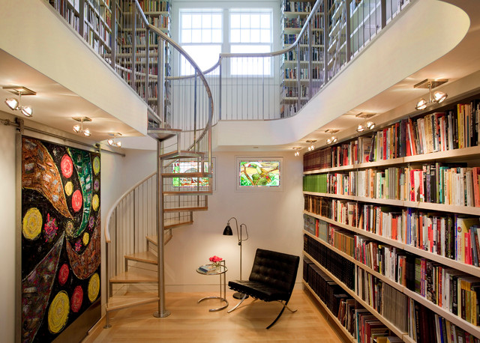

Slide 11
Спасибо за внимание!

